Slide 1

综合应用能力C系统课 ——论证评价
主讲人：安步的公考课堂

Slide 2
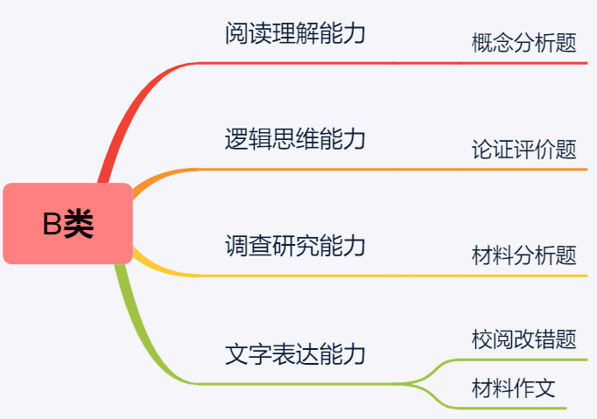
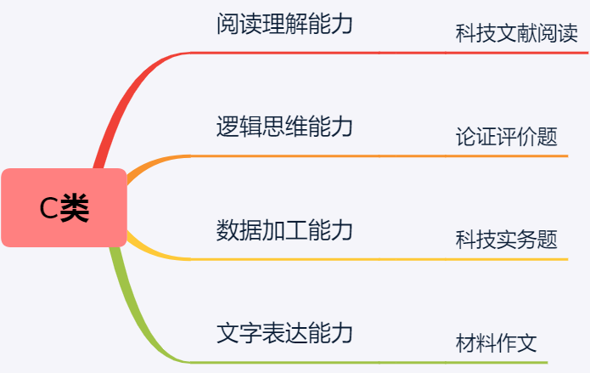


Slide 3

1 题型感知
目录
2 答题方法
3 真题演练

Slide 4
1 题型感知
目录
2 答题方法
3 真题演练

Slide 5
论证评价
论证评价题：阅读给定材料，指出其中存在的 4 处论证错误并分别说明理由，请在答题卡上按序号分条作答，每一条先将论证错误写在“A”处（不超过50字），再将相应理由写在“B”处（不超过50字）。
火星上是否存在生命？这个问题在科学界一直争论不休。最新观测和研究结果表明, 这个问题已经有了明确答案。
火星大气、土壤演化探测器发回的最新数据表明，火星大气密度不到地球大气密度的1%。所以，火星上即使有生命，也是非常低级的微生物。
探测器还记录到，近期太阳风曾高速剥离火星大气。每当太阳风暴发作，就刮来超紫外辐射及高能气体、磁粒子。在没有大写层保护的火星地表，不可能有生命有在，即使是非常低级的微生物，因为地球上的任何生命在这样恶劣的环境中都不可能存活。
负责此项研究的弗雷格博士及其小组成员一直通过研究单个颗粒的火星土壤来更多地了解火星表层形成的历史，以期在显微镜下寻找岩石被击碎后形成的黏土颗粒。这种颗粒是液态水曾经存在的一个重要标记，然而，研究小组并没有发现这个标记。由此 可见，火星上不曾有过液态水。即使在土壤中检测到了极少的这种颗粒，比例还不到整个样本的0.1%,与地球上这种黏土的比例高达50%相比，显得微不足道。
弗雷格博士是国际著名的天体演化研究专家，他们的研究成果发表在国际顶级期刊《星际物理研究通讯》上，因此，其研究结果是非常可靠的。

Slide 6
论证评价
逻辑思维能力：能够运用逻辑方法，对自然科学领域的现象、数据、问题和观点等进行分析、判断、推理和论证。
考察方式：论证评价题
——要求考生在一段约500字的材料中找出其中存在的论证错误，并对找出的错误进行简要的说明
【题型特点——反常识、反直觉、杠精附体】

Slide 7
1 题型感知
目录
2 答题方法
3 真题演练

Slide 8
论证评价
一、论点
二、论据
三、论证

Slide 9
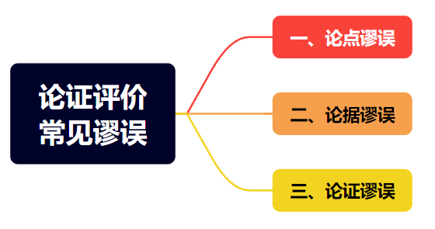
论证评价

Slide 10
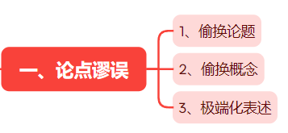
论证评价

Slide 11
论证评价
1、偷换概念：把不同的概念当作同一概念来使用的逻辑错误，实际上是改变了概念的修饰语、适用范围、所指对象等具体内涵。
【例1】在食品中过量使用添加剂是有损身体健康的，甚至会导致癌症，因此，不能在食品中使用添加剂。
【例2】彩色钻石的投资是一种简单、安全、回报率高的投资，它如同艺术品和收藏品一样，拥有独资的价值，但是它又不会像艺术品和收藏品那样容易损坏，因此购买钻石是一个非常好的投资项目。

Slide 12
论证评价
2、偷换论题：在论证过程中违反同一律的要求，偏离正题而转向另一问题，从而转移人们对关键问题的注意力。偷换论题往往是故意将原来议论的论题偷偷改换为其他论题，以达到混淆视听的目的。
【例1】A：你家哥哥演技真差！B：你行你上啊！
【例2】A：鱼儿在水中很快乐。B：子非鱼，安知鱼之乐？

Slide 13
论证评价
3、极端化：论点部分的语句表达过于绝对，常常在论点中出现“一定、绝对、都、必然、肯定、凡是，完全，根本，任何，所有，全部，一切”等过于绝对化的词语，容易造成一种判断上的过于绝对化，从而引发一种判断不准确的错误。
【例】山东人都会开挖掘机，东北人都很抗冻，蒙古人都骑马上学，四川人都吃辣，云南人都能歌善舞，山西人家里都有煤矿，福建人普通话都不标准，新疆人都会烤羊肉串，兰州人天天都吃拉面，广西人都会唱山歌......

Slide 14
论证评价

Slide 15
练习1：找出下面文段论证的错误之处，并说明理由。每一条先将论证错误写在“A”处（不超过75字），再将相应理由写在“B”
悬挂式单轨列车的轨道在车的正上方，环形轨道“抱着”列车转向架，轨道与列车的“腿”融为一体，行驶中既不受雨雪天气影响，也不会有脱轨的风险。列车采用欧洲最高安全标准，同时设置全车监控系统、蓄电池救援、联挂救援等多种主被动安全装置，保证乘客在遇到危险时快速安全逃生。也就是说，乘坐悬挂式单轨列车的乘客将不会存在任何财产安全问题。

Slide 16
悬挂式单轨列车的轨道在车的正上方，环形轨道“抱着”列车转向架，轨道与列车的“腿”融为一体，行驶中既不受雨雪天气影响，也不会有脱轨的风险。列车采用欧洲最高安全标准，同时设置全车监控系统、蓄电池救援、联挂救援等多种主被动安全装置，保证乘客在遇到危险时快速安全逃生。也就是说，乘坐悬挂式单轨列车的乘客将不会存在任何财产安全问题。
A：由“悬挂式单轨列车的各种优势”推不出“乘坐悬挂式单轨列车的乘客将不会存在任何财产安全问题”。
B：论据探讨的是安全问题，而论点中说的是财产安全问题，概念不一致，属于偷换概念的错误。另外，悬挂式单轨列车虽然具备诸多优势，但也无法根本性解决安全问题，该说法属于绝对化的表述。

Slide 17
论证评价

Slide 18
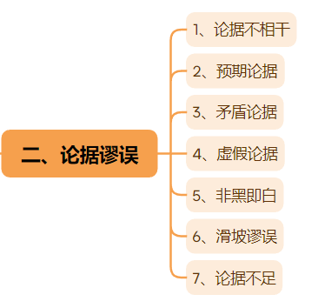
论证评价

Slide 19
论证评价
1、论据不相干：是指论据不能有效论证，对论点没有支撑关系。其具体可以体现为：诉诸权威、诉诸无知、诉诸众人、诉诸情感等。
【诉诸权威】一位著名的古希腊哲学家曾说：“同体积而重量不同的两物体从等高掉下重的比轻下降得更快些。”著名的哲学家都这么说了，这显然是毋庸置疑的。

Slide 20
论证评价
1、论据不相干：是指论据不能有效论证，对论点没有支撑关系。其具体可以体现为：诉诸权威、诉诸无知、诉诸众人、诉诸情感等。
【诉诸无知】哥德巴赫猜想是错误的，因为还没有人能证明它是正确的。

Slide 21
论证评价
1、论据不相干：是指论据不能有效论证，对论点没有支撑关系。其具体可以体现为：诉诸权威、诉诸无知、诉诸众人、诉诸情感等。
【诉诸众人】20年的专业品质，2000万妈妈的营养选择，三鹿婴幼儿奶粉，更多三鹿，更多营养。

Slide 22
论证评价
1、论据不相干：是指论据不能有效论证，对论点没有支撑关系。其具体可以体现为：诉诸权威、诉诸无知、诉诸众人、诉诸情感等。
【诉诸情感】有的犯罪嫌疑人在法庭上痛哭流涕地说：“我上有年迈的失去自理能力的老母，下有两个正在上小学的孩子，如果给我判刑，投入监狱，他们该怎么办呀！

Slide 23
论证评价

Slide 24
论证评价
2、预期论据：是指用本身的真实性尚待证明的命题充当论据，而起不到证明的作用。
【例1】某国人口总量自 2005 年起开始下降，预计到 2100 年，该国人口总数将只有现在的一半。因此，有人认为该国政府应实施鼓励生育的政策。
【例2】“兄弟，你借我五千块钱吧，我下周肯定能按时还给你。因为我看中了一组号码，估计这次买彩票有很大概率能中五百万！到时候就可以还你钱了！

Slide 25
论证评价

Slide 26
论证评价
3、矛盾论据：是指用是指在同一论证过程中，作者摆出的论据与所出提出的论点相悖的逻辑错误
【例】体操运动员桑兰在纽约第四届友谊运动会上不畏强手，顽强拼搏，在一次跳马的比赛中不幸摔成了高位截瘫；某国一运动员在一次比赛中为了守住大门，临危不惧向一险球扑去，结果却惨死在对方运动员的飞脚之下。可见生命在于运动。

Slide 27
论证评价

Slide 28
论证评价
4、虚假论据：论据违反了在论证中论据必须为真的逻辑论证前提，如果在论证中以虚假的理由为根据，就会犯虚假论据的错误
【例】切开人是有罪的，外科医生切开人，因此，外科医生是有罪的。

Slide 29
论证评价

Slide 30
论证评价
5、非黑即白：也叫非此即彼。这种谬误就是在两个极端之间不恰当地二者择一，其所犯的论证谬误，实际上就是忽视了第三种情况的存在，机械地进行非此即彼的选择。
【例】教学楼现在的情况非常糟糕，我们要么把它拆掉重建，要么就只能继续拿学生的人身安全冒险，显然我们不能拿任何人的安全冒险，那么我们就必须把它拆掉。

Slide 31
论证评价

Slide 32
论证评价
6、滑坡谬误：指忽视其他因素在原因长链中的影响而诉诸遥远的单一因素（因果链条过长），造成结论与前提没有相关性的错误。
【例】当人体心情不好的时候会产生愤怒的情绪，会想要吃东西，就会去超市买商品，超市的营业会随着我们的心情不好而增加。从而我国国内生产总值增加，使经济状况呈现良好的态势发展，因此人体心情不好，可以促进我国经济水平的提升。

Slide 33
论证评价

Slide 34
论证评价
7、论据不足：论据不足指的是论据在论证论点的过程中，论据虽然真实有效，但不足以完全支撑其论点时所犯的一种逻辑错误
【例】他有作案时间和犯罪动机，所以他是这起案件的凶手。

Slide 35
论证评价

Slide 36
练习1：
中国是全球奢侈品消费的主力军。据麦肯锡报告估计，2019 年会有 760 万户中国家庭购买奢侈品，这个数量超过了马来西亚或荷兰的家庭总数。其中，家庭年均奢侈品消费将达 7.1 万元人民币，是法国或意大利家庭的两倍。总体来看，2019 年，中国消费者的奢侈品年支出将超过 5000 亿元人民币。
Notes:
A：第一段由“估计2019年中国家庭购买奢侈品的情况”推不出“中国是全球奢侈品消费的主力军”。
B：2019年的中国家庭购买奢侈品情况是麦肯锡的估计，其真实性尚待被证明，无法得出结论，犯了预期论据的错误。

Slide 37
中国是全球奢侈品消费的主力军。据麦肯锡报告估计，2019 年会有 760 万户中国家庭购买奢侈品，这个数量超过了马来西亚或荷兰的家庭总数。其中，家庭年均奢侈品消费将达 7.1 万元人民币，是法国或意大利家庭的两倍。总体来看，2019年，中国消费者的奢侈品年支出将超过 5000 亿元人民币。
A：第一段由“估计2019年中国家庭购买奢侈品的情况”推不出“中国是全球奢侈品消费的主力军”。
B：2019年的中国家庭购买奢侈品情况是麦肯锡的估计，其真实性尚待被证明，无法得出结论，犯了预期论据的错误。

Slide 38
练习2：
据一位人类学的专家表示，中国奢侈品消费者主要来自低收入人群（我们定义为年收入在 5 万元人民币以下），而中国富裕人群（家庭年收入超过 30 万元人民币）在奢侈品的消费占比急剧下滑。可见，我国奢侈品消费的主力军是低收入人群。
Notes:
A：第二段由“据一位人类学专家表示，中国奢侈品消费者主要来自低收入人群，中国富裕人群在我国急剧下滑”推不出“我国奢侈品消费的主力军是低收入人群”。
B：虚假论据，奢侈品消费者不可能主要来自低收入人群；且人类学专家在经济领域权威性不高，不具有说服力，诉诸权威。

Slide 39
据一位人类学的专家表示，中国奢侈品消费者主要来自低收入人群（我们定义为年收入在5万元人民币以下），而中国富裕人群（家庭年收入超过 30 万元人民币）在奢侈品的消费占比急剧下滑。可见，我国奢侈品消费的主力军是低收入人群。
A：第二段由“据一位人类学专家表示，中国奢侈品消费者主要来自低收入人群，中国富裕人群在我国急剧下滑”推不出“我国奢侈品消费的主力军是低收入人群”。
B：虚假论据，奢侈品消费者不可能主要来自低收入人群；且人类学专家在经济领域权威性不高，不具有说服力，诉诸权威。

Slide 40
论证评价

Slide 41
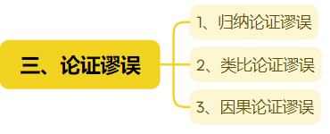
论证评价

Slide 42
论证评价
1、归纳论证谬误——以偏概全：用小范围内的统计或一些偏颇的样本，来代表绝大多数的一种论证，这种论证是不具有典型代表性的，往往会引起结论的推理不严密。
【例1】调查结果显示，某村87%的人对乡政府的工作表示满意。由此可知，这个乡政府是值得信赖的。
【例2】在针对巴黎市民对于中餐喜爱程度的调查中，调查人员在巴黎的各个中餐厅随机抽取了市民做调查，发现巴黎市民更喜爱中餐。

Slide 43
论证评价
1、归纳论证谬误——统计学谬误：特指的对于统计学中比如平均数、百分比、相对量与绝对量、比例和概率等数据概念的曲解滥用
【例1】2018年北京市大学生毕业的平均就业率同比增长10.2%，上海市大学生毕业生的平均就业率同比增长7.8%。毫无疑问，2018年北京市大学毕业生的就业率高于上海。
【例2】A市今年的经济飞速发展，与去年相比，全市人均收入增加了1万元，可见全体市民收入都大幅提高。

Slide 44
论证评价

Slide 45
论证评价
2、类比论证谬误——类比不当：是指A与B不具有或缺少可比性，却被论述者简单地放在一起加以比较，从而得出荒谬的结论。
【例】小李北大中文系的，毕业后年薪百万。小张也是北大中文系的，所以小张毕业后也能年薪百万。

Slide 46
论证评价
2、类比论证谬误——类推不当：忽视时间因素对样本属性的影响，机械地以样本属性为根据，对一类事物的现在或未来做出的类推。
【例】2015年1月，全球活跃互联网用户是总人口数的42%，而2014年同期这个比例是35%，可以推测，到2020年全球互联网用户将超过总人口数的70%。

Slide 47
论证评价

Slide 48
论证评价
1、因果论证谬误——复合因果：也称一果多因，是指当一个特定的结果是由多种不同原因引起的时候，论证者只选择其中的一个原因作为对该结果产生原因的解释。
【例】天天就知道在那抠手机，难怪成绩提不上去。

Slide 49
论证评价
2、因果论证谬误——强加因果：论据与结论之间毫无因果关系，却被论证者生拉硬拽在一起，即在明显不具有因果关系的现象之间强加或嫁接因果关系。
【例】刘强东是他们村最有出息的人，这是因为算命先生早说过他能成大事。

Slide 50
论证评价

Slide 51
练习1：
有人认为，水果性凉，应该少吃水果以滋补脾胃，但是水果不仅含有丰富的营养，而且能够促进消化。另外，多种水果中含有丰富的胡萝卜素、维生素、铁等营养元素，还含有较多的微量元素——镁，这些物质均有利于皮肤红润、光泽、有弹性。而其中维生素C能抑制黑色素的形成，并防止黑色素在人体皮肤内沉着。这就证明了多吃水果可以缓解皮肤暗沉，使肌肤更有弹性。
Notes:
A：第一段由“多种水果有利于皮肤红润、光泽、有弹性”推不出“多吃水果可以缓解皮肤暗沉，使肌肤更有弹性”。
B:因为论据中只是强调了多种水果，而不是全部水果，属于个例，无法通过个例得出普遍化的结论，因此属于以偏概全的错误。

Slide 52
第一段由“多种水果有利于皮肤红润、光泽、有弹性”推不出“多吃水果可以缓解皮肤暗沉，使肌肤更有弹性”。
因为论据中只是强调了多种水果，而不是全部水果，属于个例，无法通过个例得出普遍化的结论，因此属于以偏概全的错误。

Slide 53
练习2：
其实，水果除了含有我们已知的营养素外，还富含大量天然植物化合物。这些物质可以调节解毒酶的活性，改善激素代谢，具有抗菌抗病毒的能力，并且发挥着延缓衰老的作用。我们在生活中看到的那些看起来比实际年龄年轻的人，实际上就是因为经常吃水果。
Notes:
A：第二段由“据一位人类学专家表示，中国奢侈品消费者主要来自低收入人群，中国富裕人群在我国急剧下滑”推不出“我国奢侈品消费的主力军是低收入人群”。
B：虚假论据，奢侈品消费者不可能主要来自低收入人群；且人类学专家在经济领域权威性不高，不具有说服力，诉诸权威。

Slide 54
第二段由“水果可以延缓衰老”推不出“我们在生活中看到的那些看起来比实际年龄年轻的人，实际上就是因为经常吃水果”。
因为一个人年轻与否，和心理状态，身体状况，服用保健品等均有关系，而常吃水果只是其中的一个原因。

Slide 55
